Slide 1



Funciones II
Creación de funciones avanzadas

Slide 2
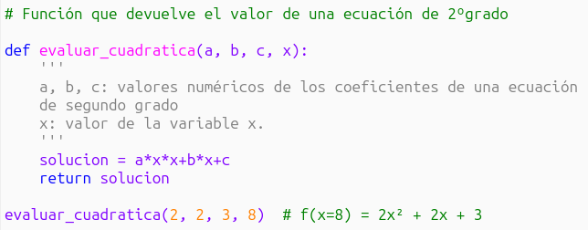
Paso de parámetros. Por posición
La forma más sencilla de agregar los parámetros a una función es por posición, siguiendo el mismo orden que en la definición de la función.
El problema de invocar esta función así es que tengo que acordarme del orden de los coeficientes.

Slide 3
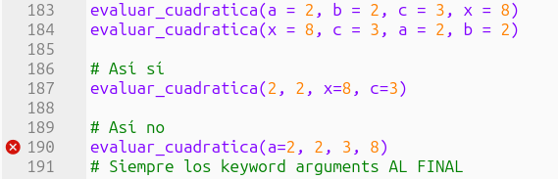
Paso de parámetros. Por clave-valor
Puedo variar el orden en el que introduzco los parámetros indicando el nombre de cada uno.

Slide 4
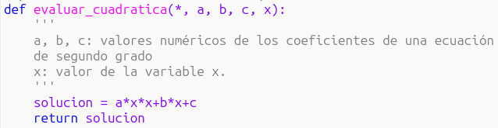

Paso de parámetros. Por clave-valor
Puedo forzar a que los parámetros se introduzcan sólo por clave-valor añadiendo un asterisco antes del nombre de los parámetros en la definición de la función:
El asterisco está rompiendo el orden. Por detrás de él todos los parámetros se tienen que introducir por clave.

Slide 5
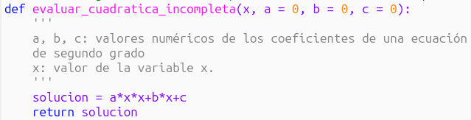
Paso de parámetros. Valores por defecto
¿Qué ocurre si quiero calcular f(8) siendo f = x²+3?
Obtengo un error porque no sabe qué valor debe dar a la b.
A los coeficientes puedo darles un valor "por defecto" pero los argumentos sin valor por defecto deben señalarse ANTES que los otros

Slide 6
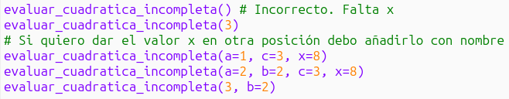
Paso de parámetros. Valores por defecto

Slide 7

*args y **kwargs
AVANZADO
No es algo que escribiremos en nuestro código de momento, pero sí es posible que veáis *args y **kwargs en la documentación de alguna librería.
Es necesario conocer su significado.
Si en una función quiero poder introducir un número variable de parámetros, *args será una tupla que almacene todos los parámetros “sobrantes”
primera_linea es el primer parámetro, y es obligatorio. *resto_lineas será la tupla que almacene todos los parámetros “sobrantes” en este caso (aunque suele ponerse *args para el nombre de la tupla de argumentos, no es obligatorio).

Slide 8
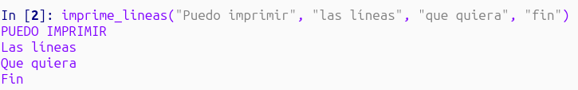


*args y **kwargs
AVANZADO
Vemos al ejecutar que la primera línea ha pasado por .upper() y el resto, almacenadas en resto_lineas, han pasado por .capitalize()
Podría haber logrado el mismo resultado almacenando el resto de líneas en una tupla, para que la función sólo reciba dos parámetros

Slide 9

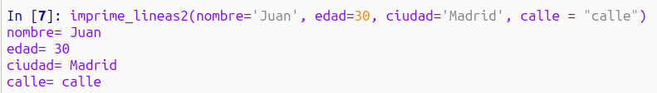
*args y **kwargs
AVANZADO
Para advertir a la función de que los argumentos sobrantes se introducen por clave-valor y no por posición, ponemos doble asterisco.
Los argumentos sobrantes se almacenarán ahora en un diccionario, ya que hay que guardar tanto los valores como las claves a las que están asociados.
El nombre habitual de estos diccionarios es **kwargs, pero no es obligatorio

Slide 10
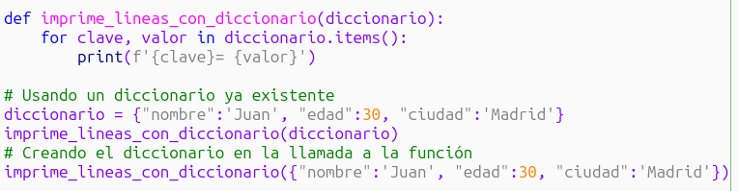

*args y **kwargs
AVANZADO
Podríamos lograr lo mismo si usamos un único argumento que sea un diccionario.

Slide 11
Ejercicios
Crea una función que pueda realizar operaciones básicas como suma, resta, multiplicación y división.
Pedirá al usuario elegir una operación a partir de un listado y luego pedirá los valores a operar.
Utiliza funciones separadas para cada operación.
Escribe una función que determine si un número dado es primo o no.
Pedirá al usuario que ingrese un número y muestra un mensaje indicando si es primo o no.

